Slide 1
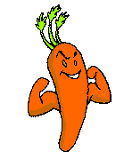
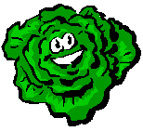
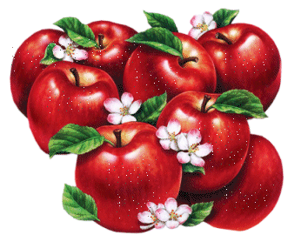
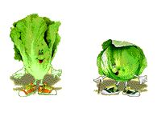
ОВОЩИ И ФРУКТЫ
Полезные продукты!
Презентацию подготовила воспитатель
ГБДОУ№6 г.Санкт-Петербурга КОНЬКОВА А.А.

Slide 2
план
1. Загадки отгадай, фрукты и овощи называй!
2. Где растут овощи, а где фрукты?
3.Что в суп, а что в компот?
4.Весёлая физкультминутка.

Slide 3
чух! чух! Чух! Паровоз нас в страну чудес повёз!

Slide 4
Загадки отгадай, фрукты и овощи называй!
Как надела сто рубах,
Захрустела на зубах.

Slide 5
Загадки отгадай, фрукты и овощи называй!
Красна девица
Сидит в темнице,
А коса на улице

Slide 6
Загадки отгадай, фрукты и овощи называй!
Как на нашей грядке
Выросли загадки
Сочные да крупные,
Вот такие круглые.
Летом зеленеют,
К осени краснеют.

Slide 7
Загадки отгадай, фрукты и овощи называй!
Само с кулачок, зелёный бочок,
Потрогаешь - гладко, откусишь - сладко

Slide 8
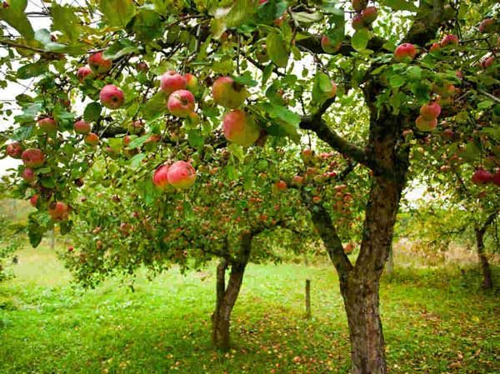
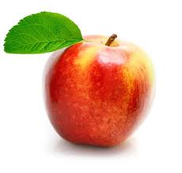
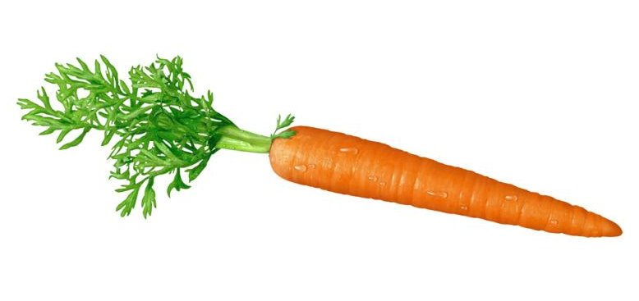
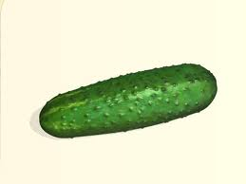
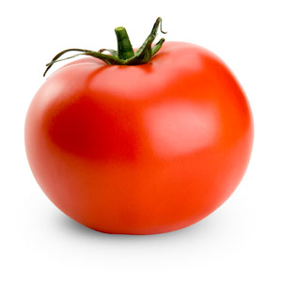
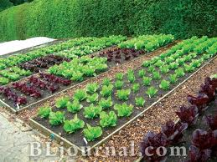
Где растут овощи, а где фрукты?
Молодцы!

Slide 9
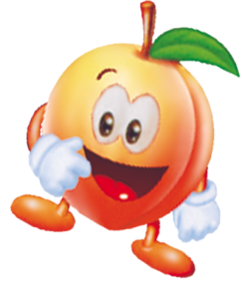
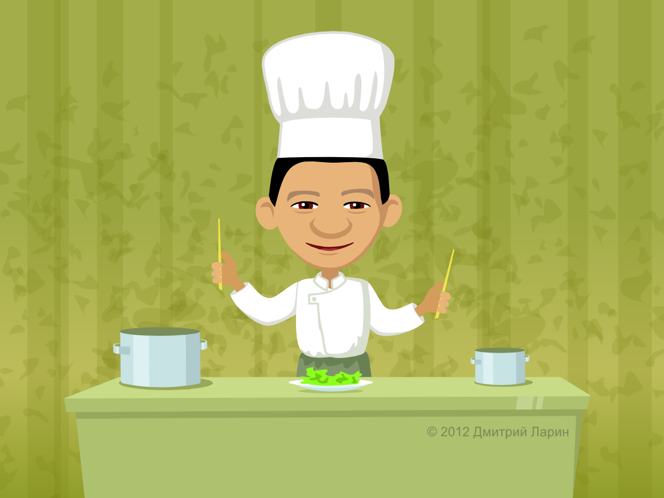
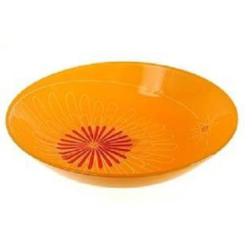
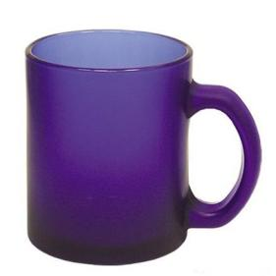
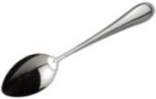
Что в суп, что в компот?
Что в суп, а что в компот?
компот
С у п

Slide 10
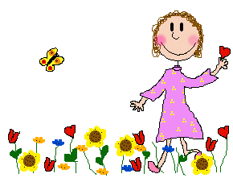
весёлая физкультминутка

Slide 11
Пока!
чух! чух! Чух! Паровоз снова в группу нас повёз!

